Slide 1
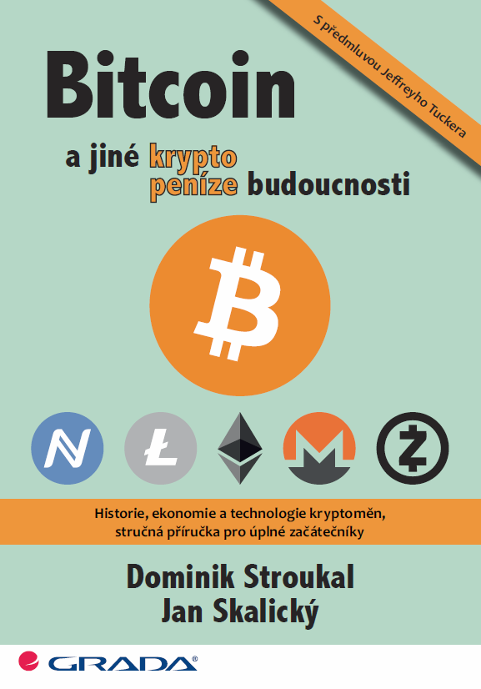
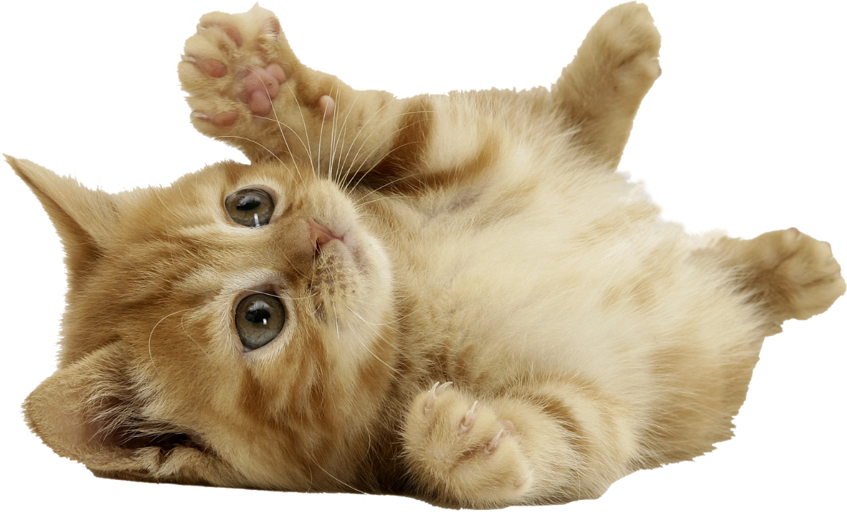
Nahradí Bitcoin současné peníze?
Mgr. Ing. Dominik Stroukal, Ph.D.

Slide 2
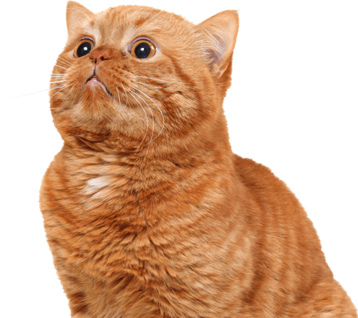
Pravděpodobně ano Pravděpodobně ne v současné podobě Pravděpodobně se toho nedožiju

Slide 3
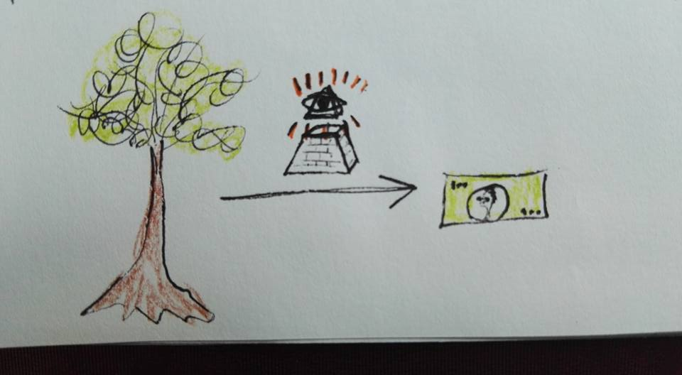
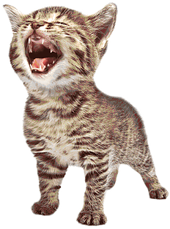
Pravděpodobně ano: Lidé hledají alternativu

Slide 4
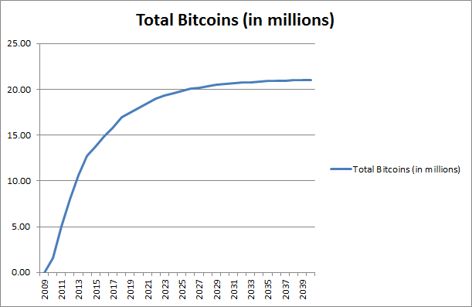
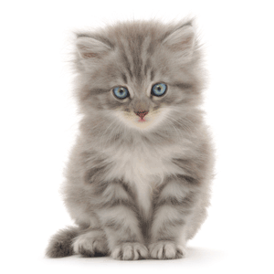
Bitcoin
Digicash / E-Bullion / E-gold / Liberty Dollar / Liberty Reserve / CyberCash
Open, shared, decentralized ledger
Pseudonymous P2P open-source currency
Cryptocurrency (Blockchain?)
Who is Satoshi Nakamoto?

Slide 5
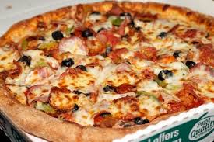
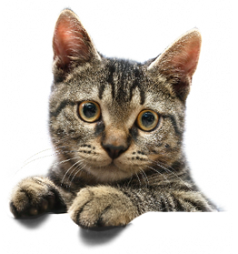
Pravděpodobně ano: Je po něm poptávka
„I'll pay 10,000 bitcoins for a couple of pizzas.. like maybe 2 large ones so I have some left over for the next day. I like having left over pizza to nibble on later. (…) If you're interested please let me know and we can work out a deal. Tahnks, Laszlo.“
25 USD / 10 000 BTC
2 000 000 000 CZK for a pizza
Notes:
2xpizza za 10k btc 22.5.2010

Slide 6
Pravděpodobně ne v současné podobě

Slide 7
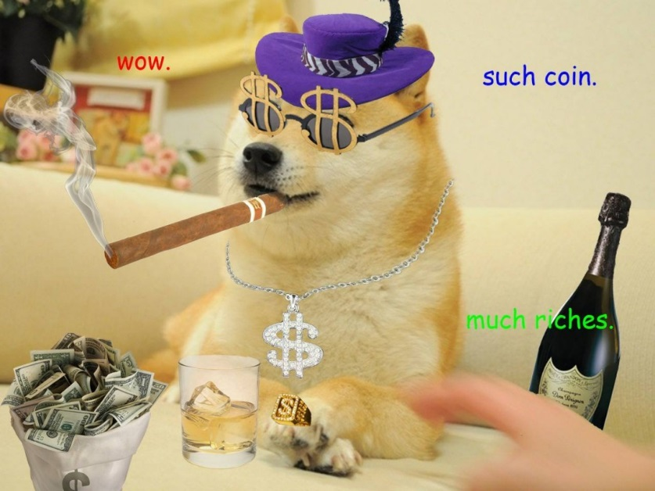
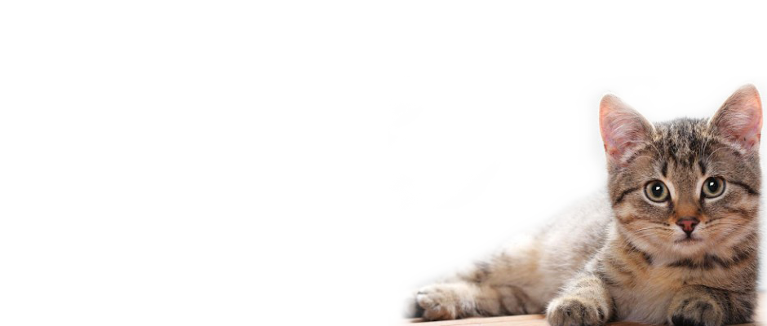
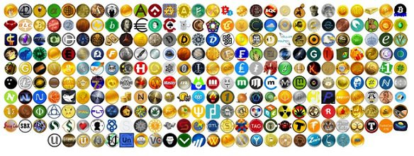
Pravděpodobně ne v současné podobě
www.coinmarketcap.com
Anifragilita
Smart Contracts
Ethereum, but also NEO, NEM, EOS, ETC, Cardano...
Rychlost
Litecoin, ale taky BCH, Dogecoin...
Anonymita
Monero, ale taky Bytecoin, Zcash, Dash, Verge...
„Blockchain without bitcoin“
Ripple, Stellar...
Tokens for everything (ICO)
Stablecoins
Tether, 0x, MakerDAO, Basecoin, Stably, Arccy, TrueUSD...

Slide 8
Pravděpodobně ne v současné podobě
Czech Republic
ČNB
AML law (253/2008 Sb., from 1. January 2017)
Methodical Note MF-86584/2013/24
1000 EUR suspicious
15000 EUR -> contact authorities

Slide 9
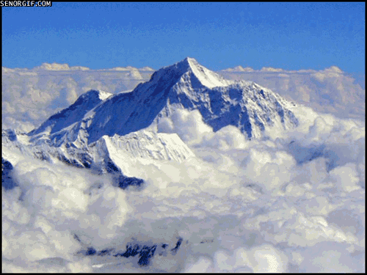
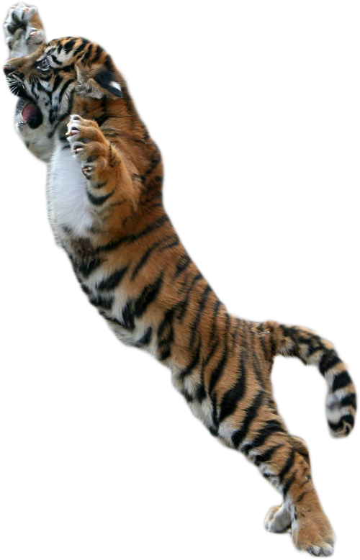
Pravděpodobně se toho nedožiju

Slide 10
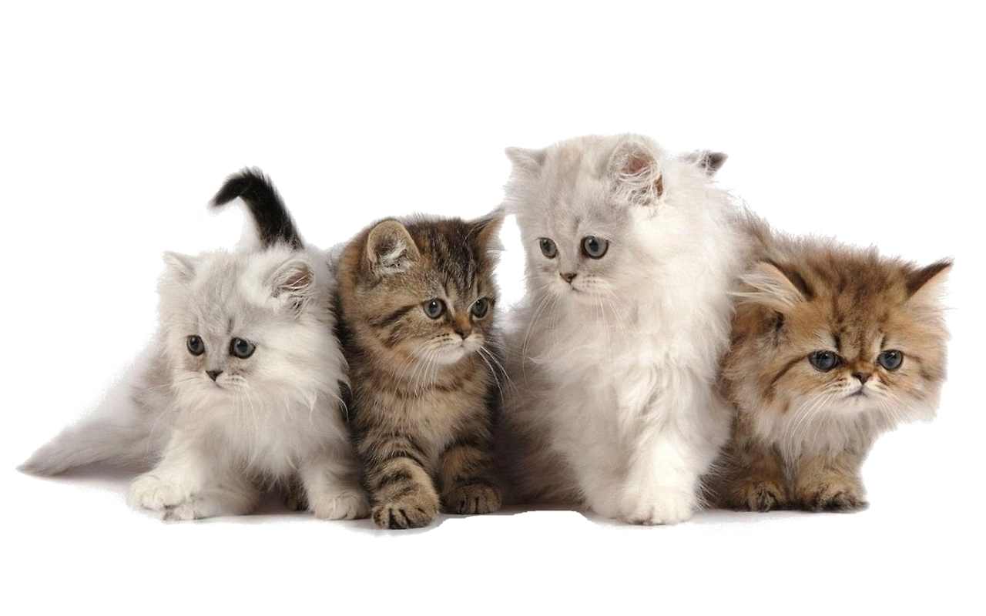
Pravděpodobně se toho nedožiju

Slide 11
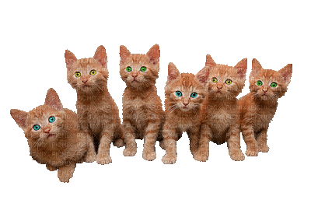
Pravděpodobně se toho nedožiju
Notes:
Stejně u počtu adres

Slide 12
Pravděpodobně ano Pravděpodobně ne v současné podobě Pravděpodobně se toho nedožiju

Slide 13
www.penizebudoucnosti.cz
www.stroukal.cz

